Slide 1
Development Policies and Politics in Latin America
Andrés Malamud
Instituto de Ciências Sociais
Universidade de Lisboa
Development Studies, PhD Program (ISEG, ICS, IGOT, ISA/ULisboa)
9/04/2024

Slide 2
Estructura de la presentación
La bipolaridad emergente
América Latina en el mundo
América Latina en la pospandemia
El futuro de América Latina

Slide 3
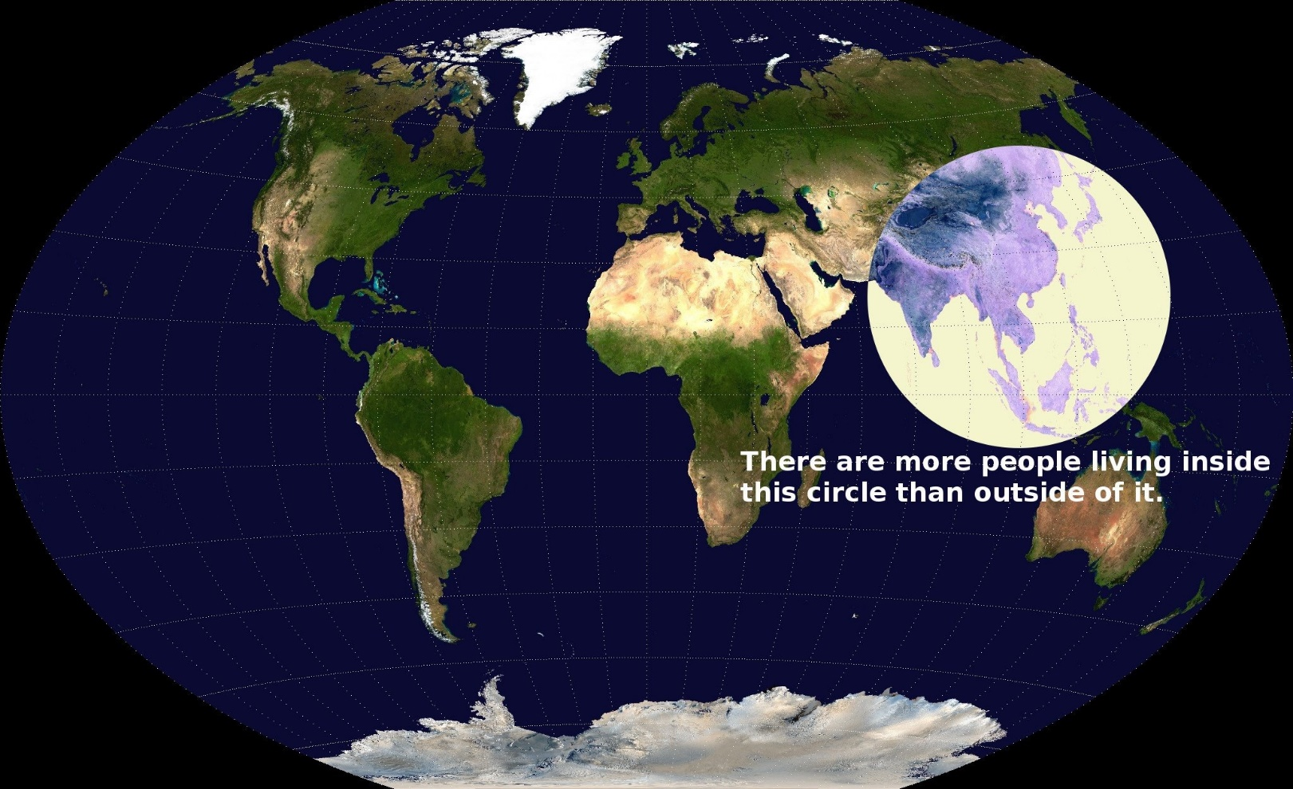
La periferización demográfica de Occidente

Slide 4
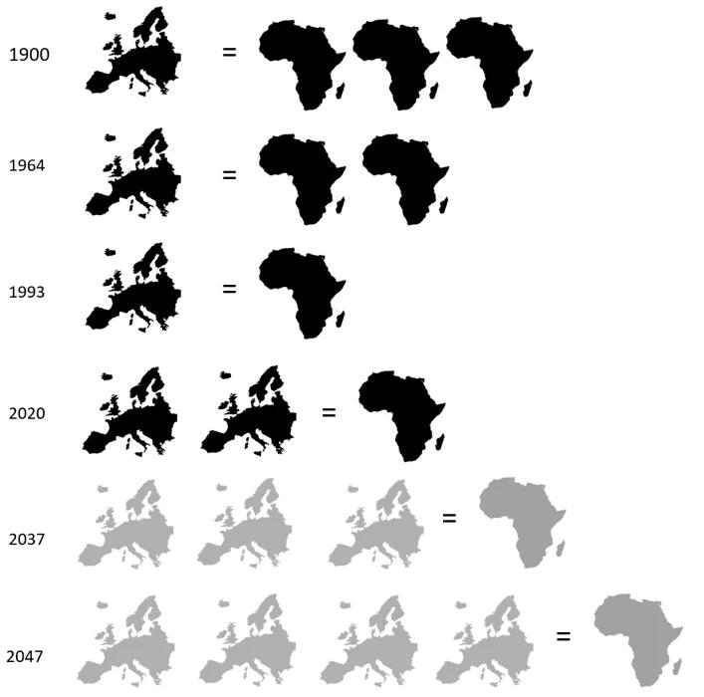
Demografía: Europa vs. África

Slide 5
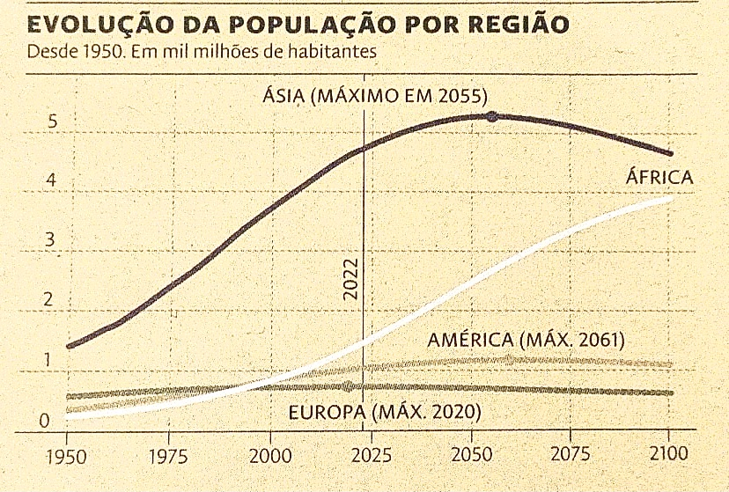
Mientras tanto, la demografía…

Slide 6
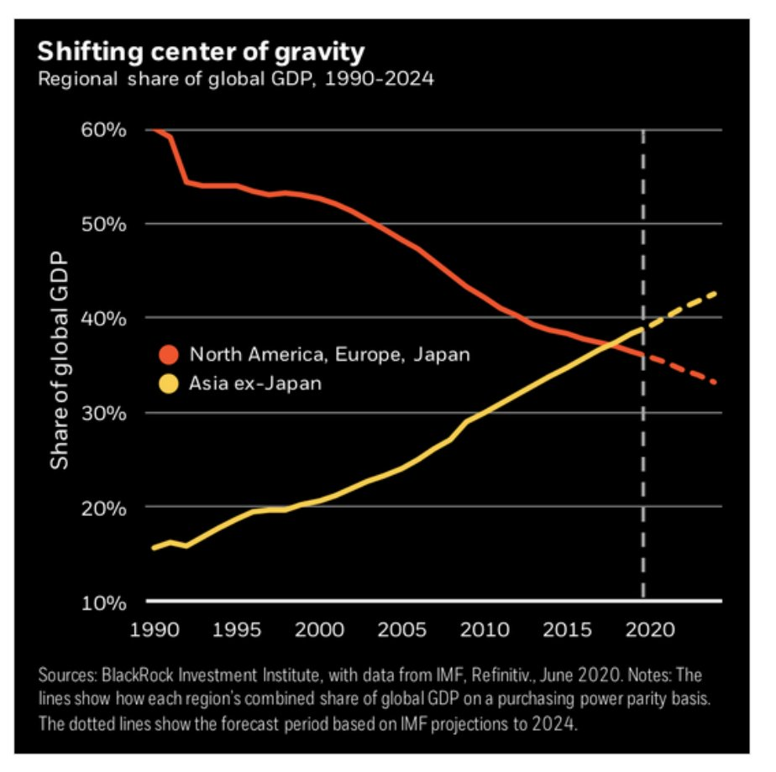
La periferización
económica de
Occidente

Slide 7
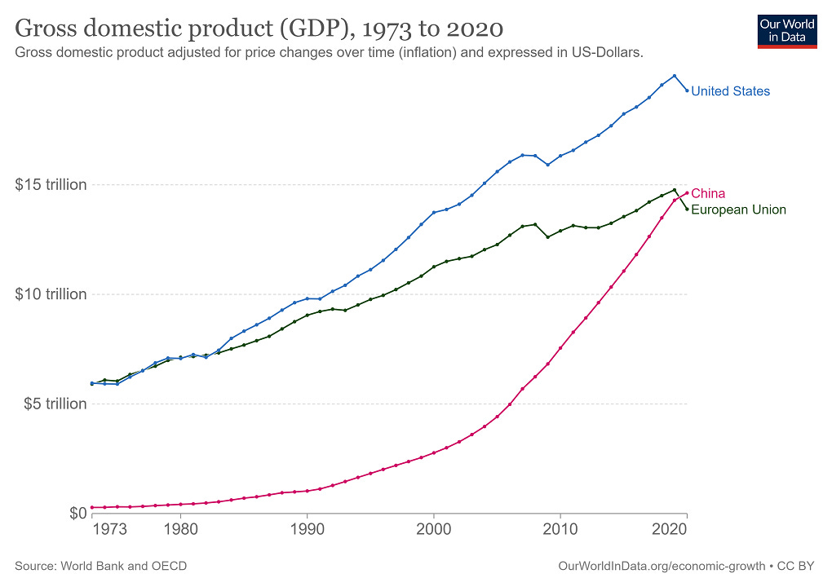
La división de Occidente

Slide 8
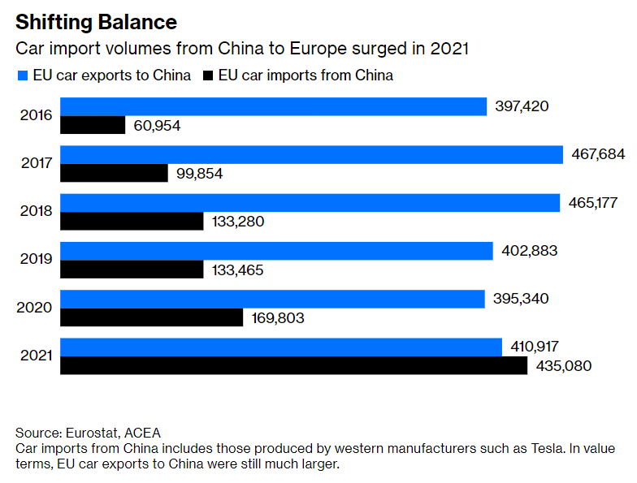
China vs Europa: autos

Slide 9
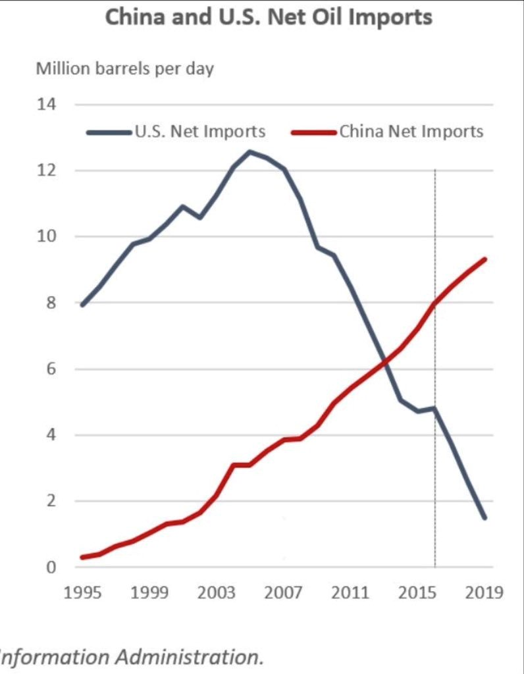

Slide 11
Oferta mundial de productos sensibles en países con riesgo geopolítico % de la producción total
Fuente: Reuters. Elaboración: APOYO Consultoría (Perú)

Slide 12
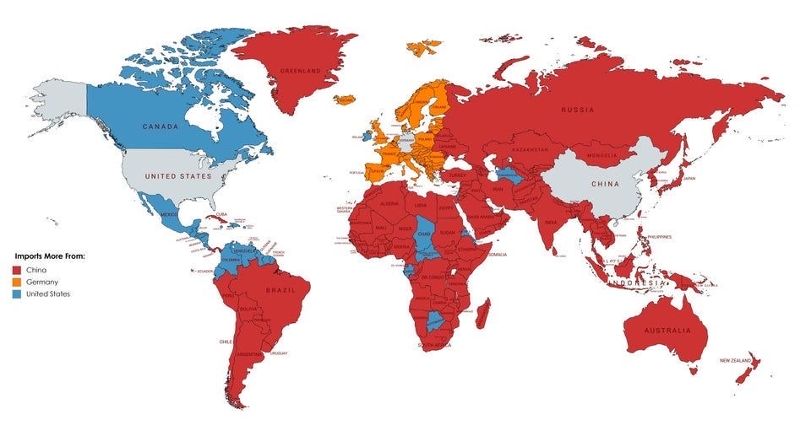
Principal fuente de importaciones, 2018

Slide 13
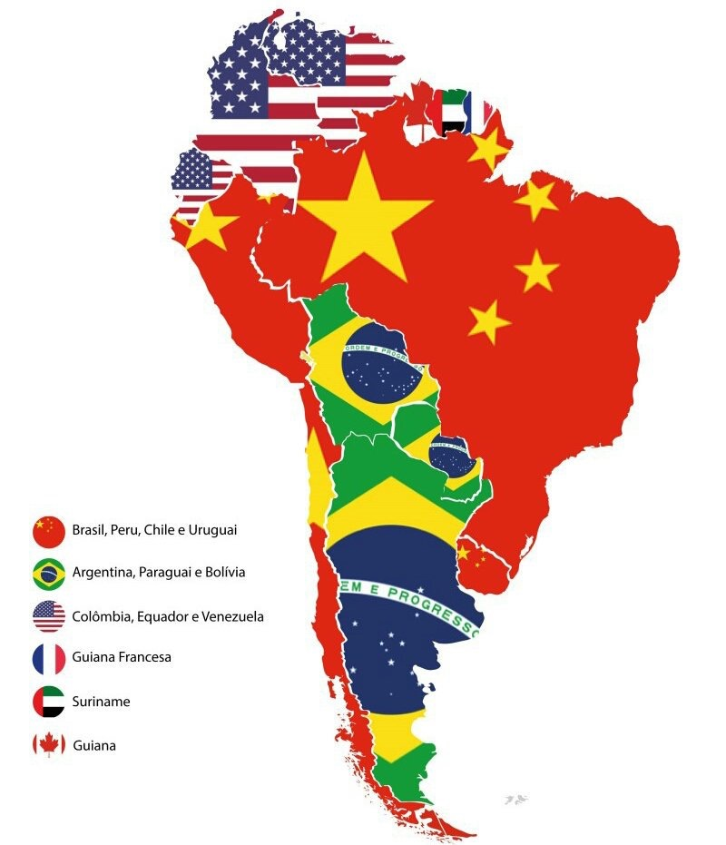
Principal destino de exportaciones sudamericanas, 2018

Slide 14
Estructura de la presentación
La bipolaridad emergente
América Latina en el mundo
América Latina en la pospandemia
El futuro de América Latina

Slide 15
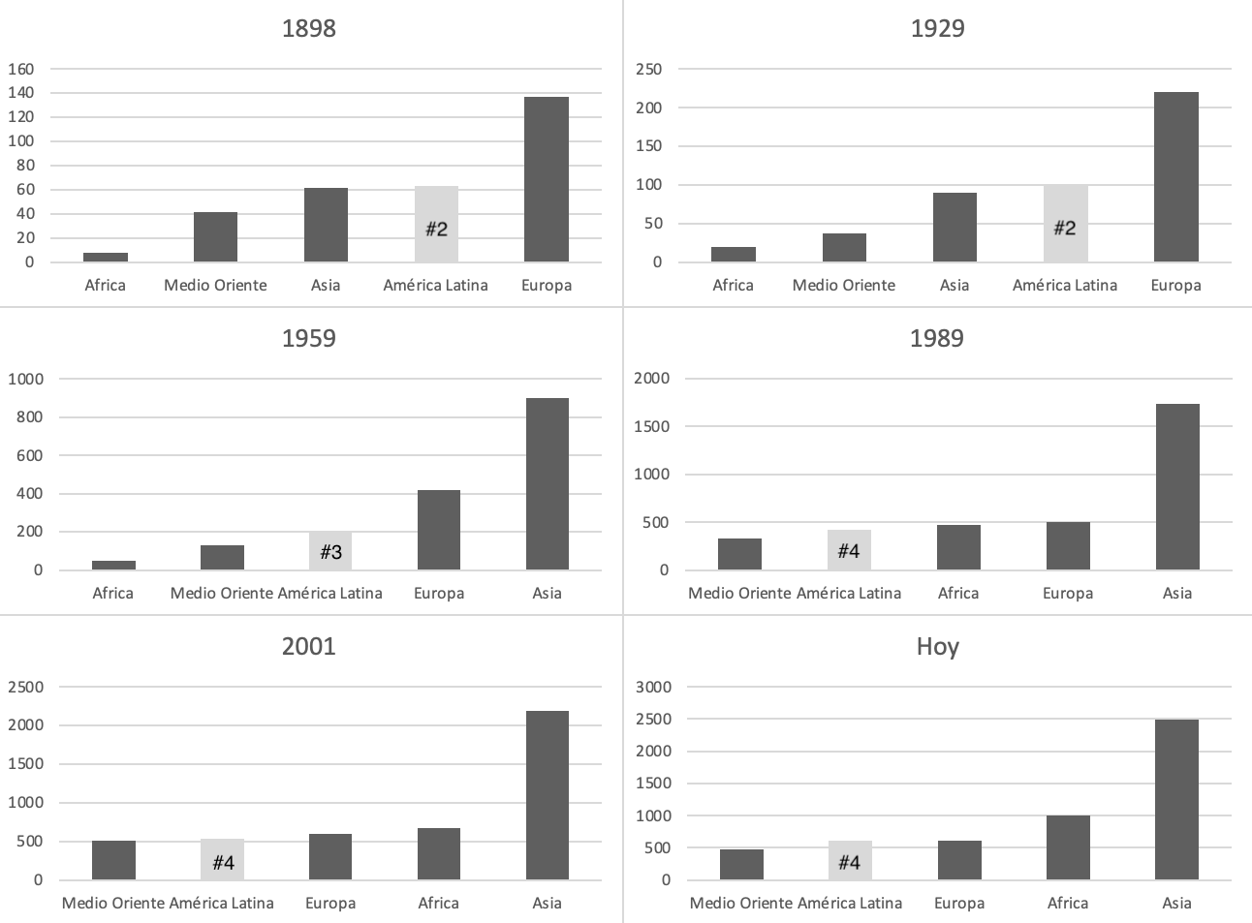
1. La relevancia de distintas regiones según su población
Nota: Las cifras de población están calculadas en millones de habitantes
Fuente: CINC, Correlates of War (Singer et al 1972)
Extraído de Luis Schenoni y Andrés Malamud (2021) “Sobre la creciente irrelevancia de América Latina”, Nueva Sociedad, N°291: 66-79.

Slide 16
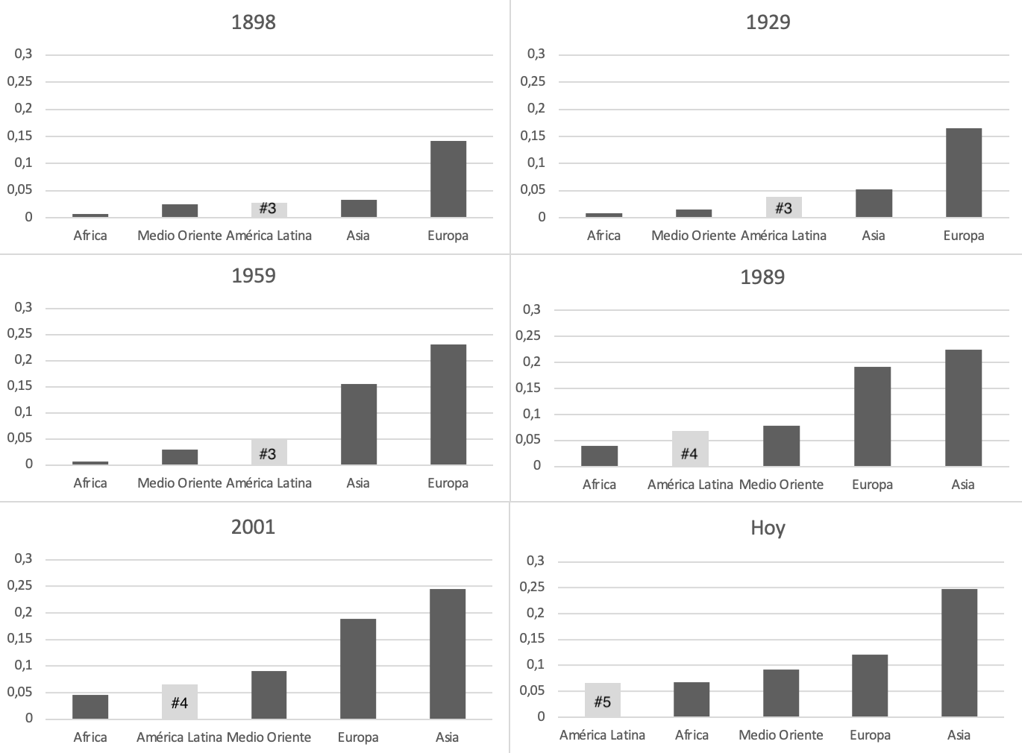
2. La relevancia de distintas regiones según sus capacidades nacionales
Nota: Las cifras representan la fracción de las capacidades materiales en el mundo correspondientes a cada región (excluidas las grandes potencias). La cifra más actualizada corresponde al año 2012
Fuente: CINC v5.0, Correlates of War (Singer et al 1972)
Extraído de Luis Schenoni y Andrés Malamud (2021) “Sobre la creciente irrelevancia de América Latina”, Nueva Sociedad, N°291: 66-79.

Slide 17
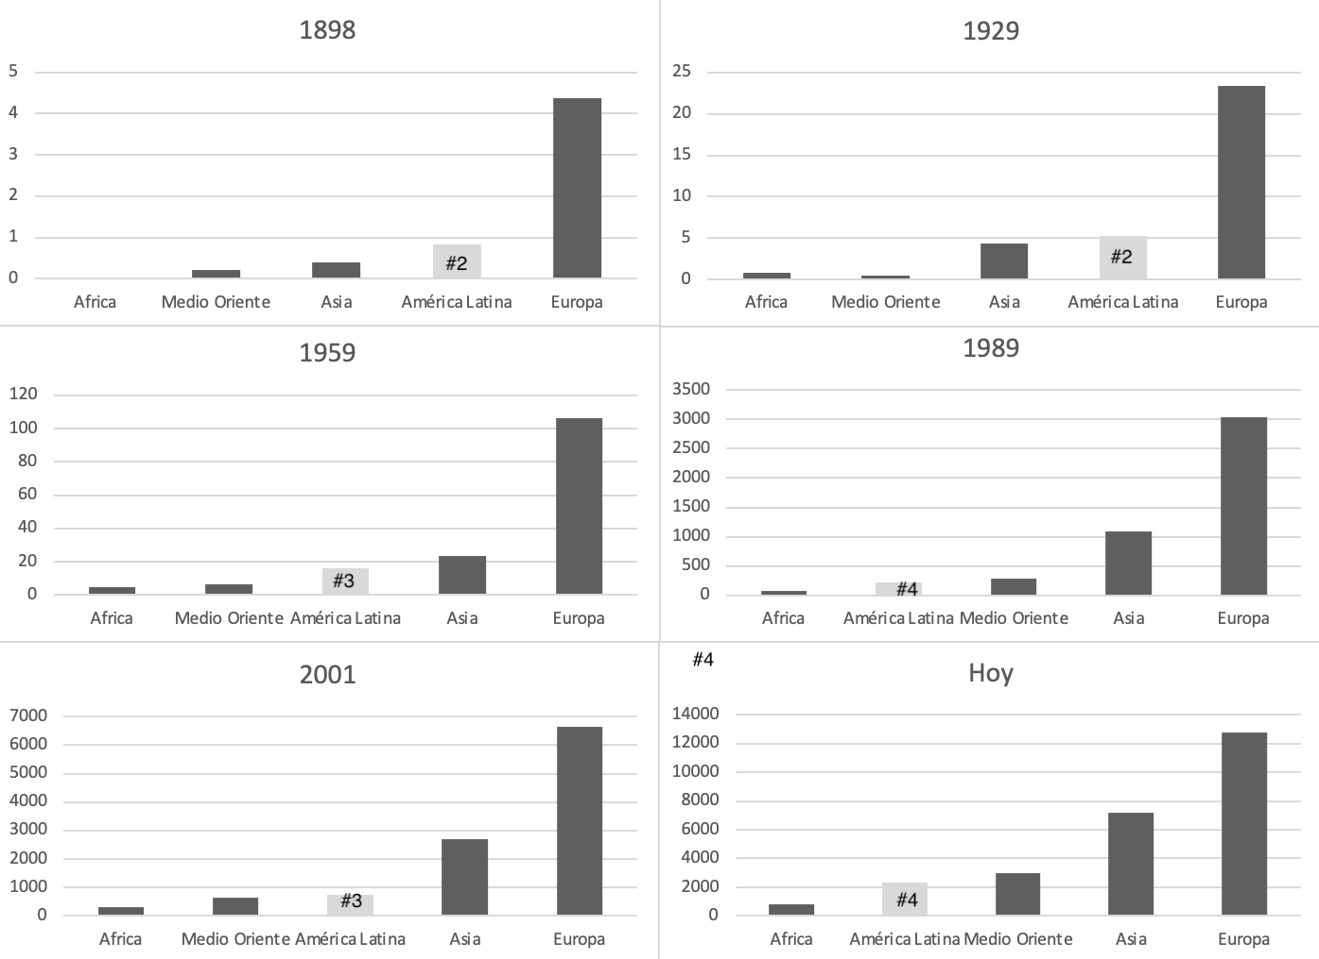
3. La relevancia de las regiones según el volumen de comercio
Nota: Las cifras de volumen de comercio (importaciones más exportaciones) están calculadas en miles de millones de dólares americanos. La cifra más actual corresponde al año 2016
Fuente: Trade Dataset v4.0, Correlates of War (Barbieri et al 2016)
Extraído de Luis Schenoni y Andrés Malamud (2021) “Sobre la creciente irrelevancia de América Latina”, Nueva Sociedad, N°291: 66-79.

Slide 18
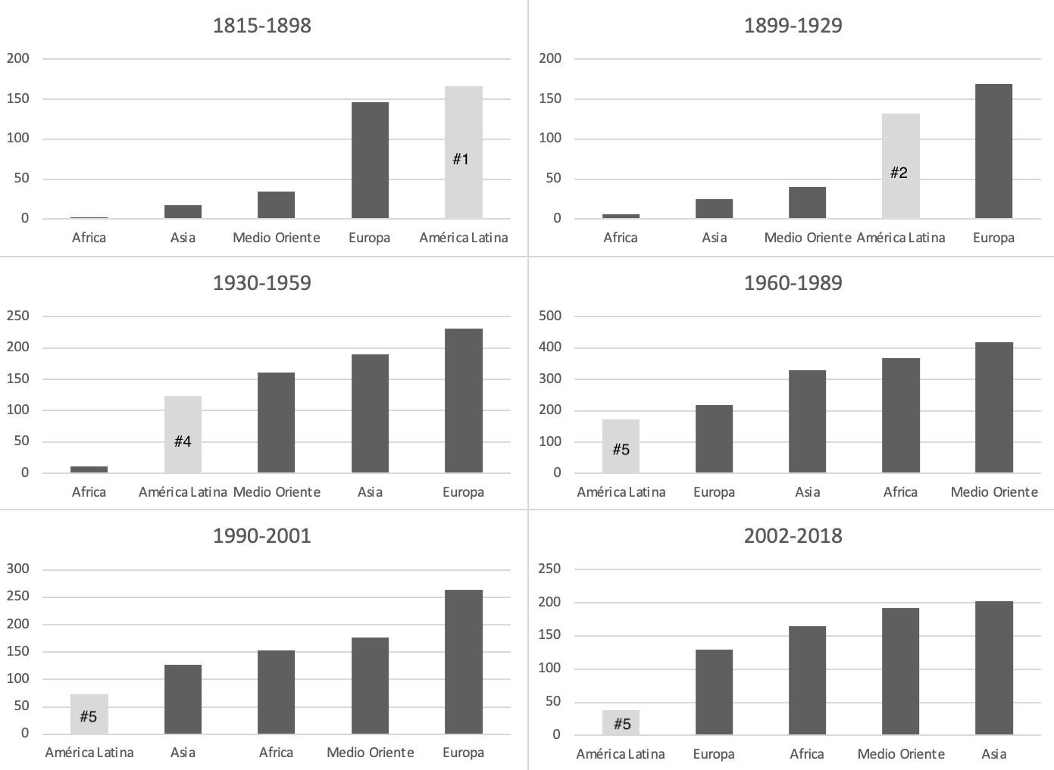
4. Relevancia de distintas regiones según sus disputas militarizadas
Nota: Las cifras corresponden al número de disputas militarizadas en región
Fuente: MID v5.0, Correlates of War (Palmer et al 2020)
Extraído de Luis Schenoni y Andrés Malamud (2021) “Sobre la creciente irrelevancia de América Latina”, Nueva Sociedad, N°291: 66-79.

Slide 19
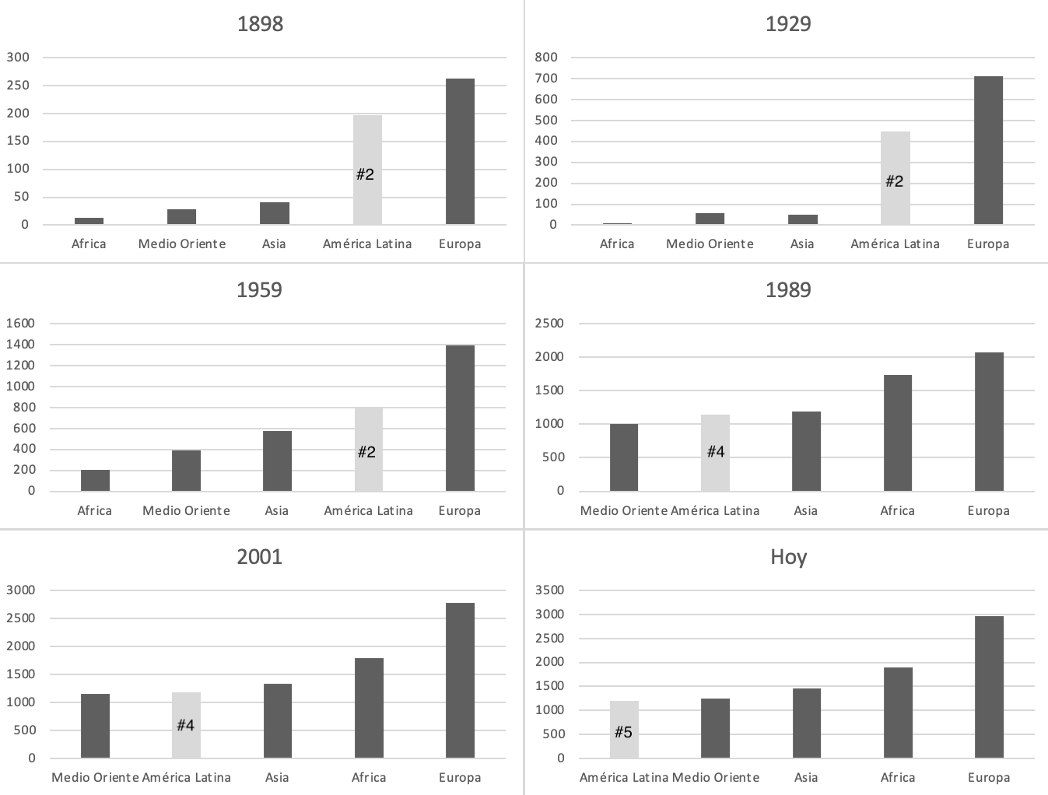
5. Relevancia de distintas regiones según sus relaciones diplomáticas
Nota: Las cifras corresponden al número total de embajadas de los países de la región. La cifra más actual corresponde al año 2006
Fuente: Diplomatic Exchange Dataset, Correlates of War (Bayer 2006)
Extraído de Luis Schenoni y Andrés Malamud (2021) “Sobre la creciente irrelevancia de América Latina”, Nueva Sociedad, N°291: 66-79.

Slide 20
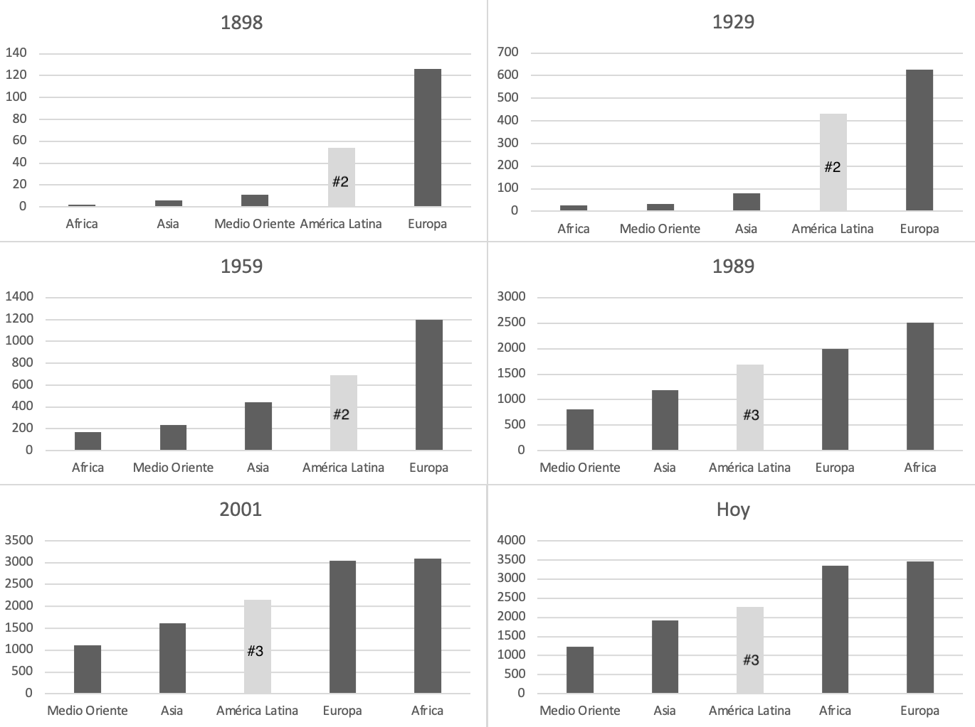
6. Relevancia según participación regional en organizaciones internacionales
Nota: Número de organizaciones internacionales de las que los países de la región forman parte en cualquier calidad (miembros plenos, asociados u observadores). La cifra más reciente corresponde al año 2014
Fuente: International Organizations v3.0, Correlates of War (Pevehouse et al., 2006)
Extraído de Luis Schenoni y Andrés Malamud (2021) “Sobre la creciente irrelevancia de América Latina”, Nueva Sociedad, N°291: 66-79.

Slide 21
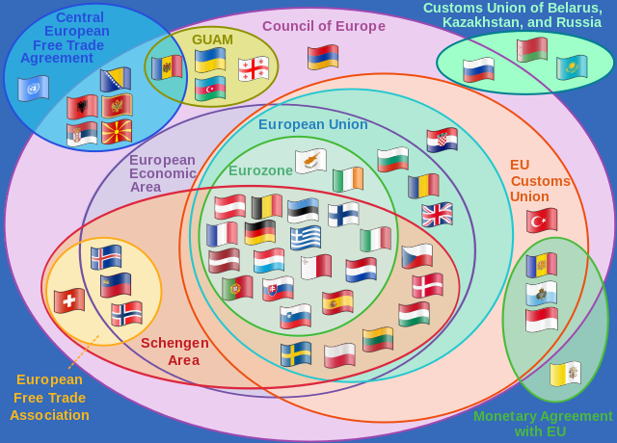
Dimensions of European Integration: Complex, but concentric

Slide 22
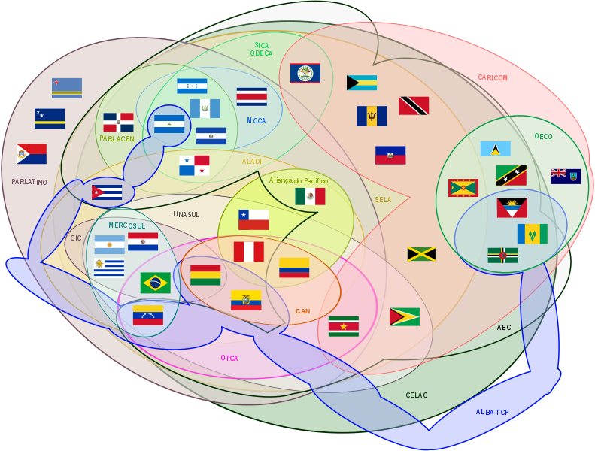
Is there such thing as integration in Latin America?

Slide 23
Latin American Regionalism: segmented and overlapping
Andrés Malamud 2013

Slide 24
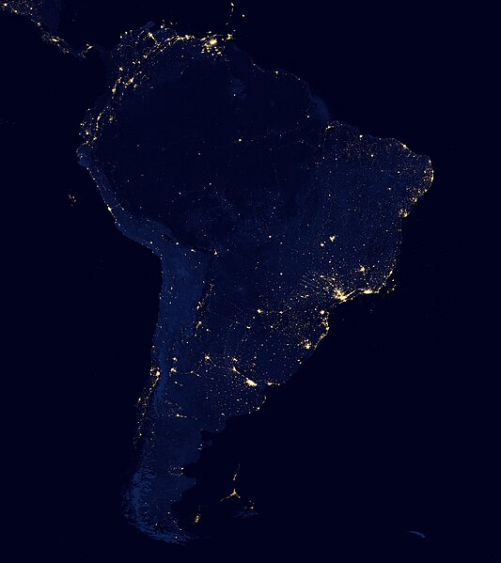
Night view from space of Europe and South America

Slide 25
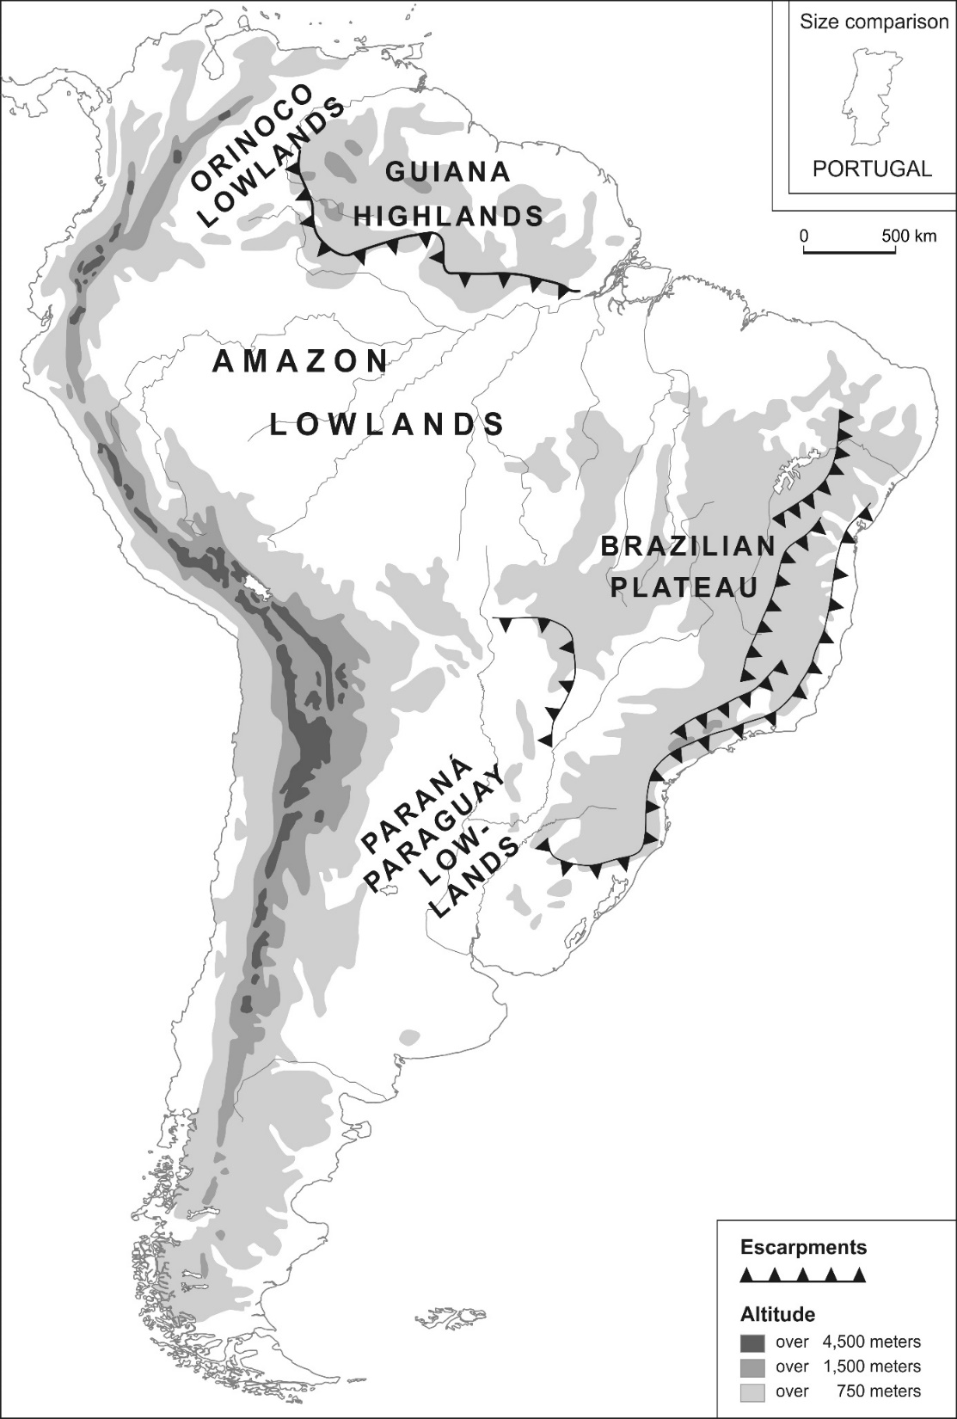
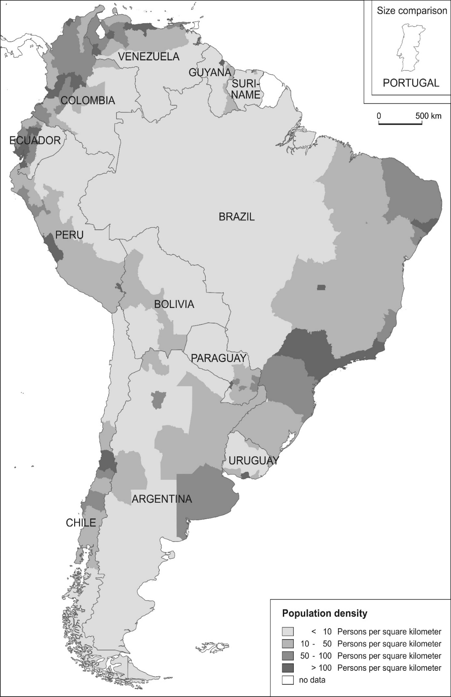

Slide 26
Estructura de la presentación
La bipolaridad emergente
América Latina en el mundo
América Latina en la pospandemia
El futuro de América Latina

Slide 27
A pesar de la fuerte caída en desigualdad de ingresos durante los años 2000, esta sigue siendo elevada
Ratio de ingresos del 10% más rico / 10% más pobre de la población
(promedio regional)
25
Fuente: Cálculo de los autores en base a WID, SEDLAC y Banco Mundial
Gráfico: Matías Busso y Julián Messina (BID)

Slide 28
A pesar de la fuerte caída en desigualdad de ingresos durante los años 2000, esta sigue siendo elevada
Ratio de ingresos del 10% más rico / 10% más pobre de la población
(promedio regional)
Fuente: Cálculo de los autores en base a WDI, SEDLAC y Banco Mundial
Gráfico: Matías Busso y Julián Messina (BID)

Slide 29
La pandemia golpeó la región en medio de un fuerte malestar social
Número de manifestaciones y huelgas en América Latina y el Caribe
(reporte de la prensa escrita de EE.UU.)
Fuente: Cálculo de los autores en base a datos de CNTS Domestic Conflict
Gráfico: Matías Busso y Julián Messina (BID)

Slide 30
COVID-19 acentuará la desigualdad
Pérdida de empleos y capacidad para teletrabajar durante la cuarentena por COVID-19 en América Latina y el Caribe
Fuente: Cálculo de los autores en base a datos de ”Encuestas armonizadas de hogares de América Latina y el Caribe” del BID y resultados de la "Encuesta de impactos del coronavirus BID”, 2020.
Gráfico: Matías Busso y Julián Messina (BID)

Slide 31
COVID-19 acentuará la desigualdad
Pérdida de empleos y capacidad para teletrabajar durante la cuarentena por COVID-19 en América Latina y el Caribe
Fuente: Cálculo de los autores en base a datos de ”Encuestas armonizadas de hogares de América Latina y el Caribe” del BID y resultados de la "Encuesta de impactos del coronavirus BID”, 2020.
Gráfico: Matías Busso y Julián Messina (BID)

Slide 32
La clase media y alta opta por dejar los servicios públicos... en educación
Porcentaje de estudiantes del quintil superior que asisten a una escuela privada
Fuente: Cálculo de los autores en base a datos de PISA 2018
Gráfico: Matías Busso y Julián Messina (BID)

Slide 33
La clase media y alta opta por dejar los servicios públicos... en educación
Porcentaje de estudiantes del quintil superior que asisten a una escuela privada
Fuente: Cálculo de los autores en base a datos de PISA 2018
Gráfico: Matías Busso y Julián Messina (BID)

Slide 34
El resultado: un alto nivel de segregación
Índice de segregación en educación
Fuente: Cálculo de los autores en base a datos de PISA 2018
Gráfico: Matías Busso y Julián Messina (BID)

Slide 35
Niveles altos pero asimétricos de segregación escolar
Índice de segregación en educación
Fuente: Cálculo de los autores en base a datos de PISA 2018
Gráfico: Matías Busso y Julián Messina (BID)

Slide 36
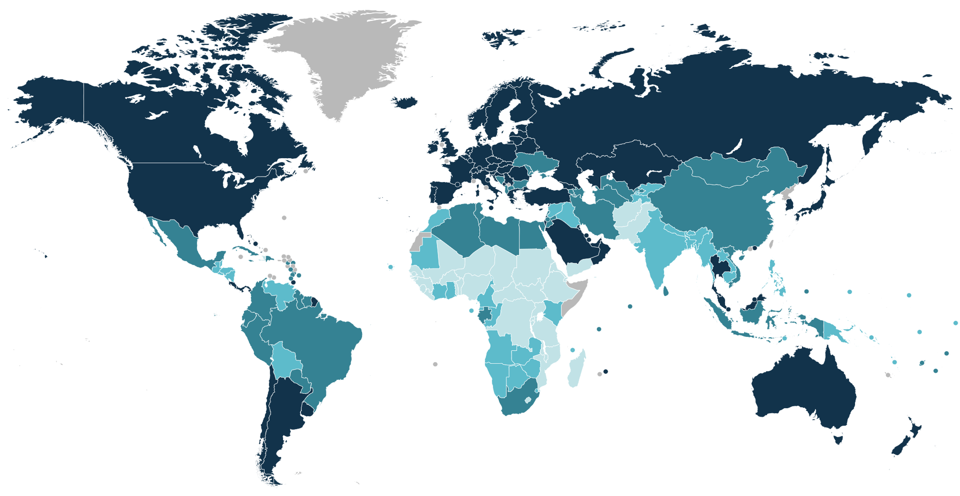
Human Development Index, 2022

Slide 37
Estructura de la presentación
La bipolaridad emergente
América Latina en el mundo
América Latina en la pospandemia
El futuro de América Latina

Slide 39
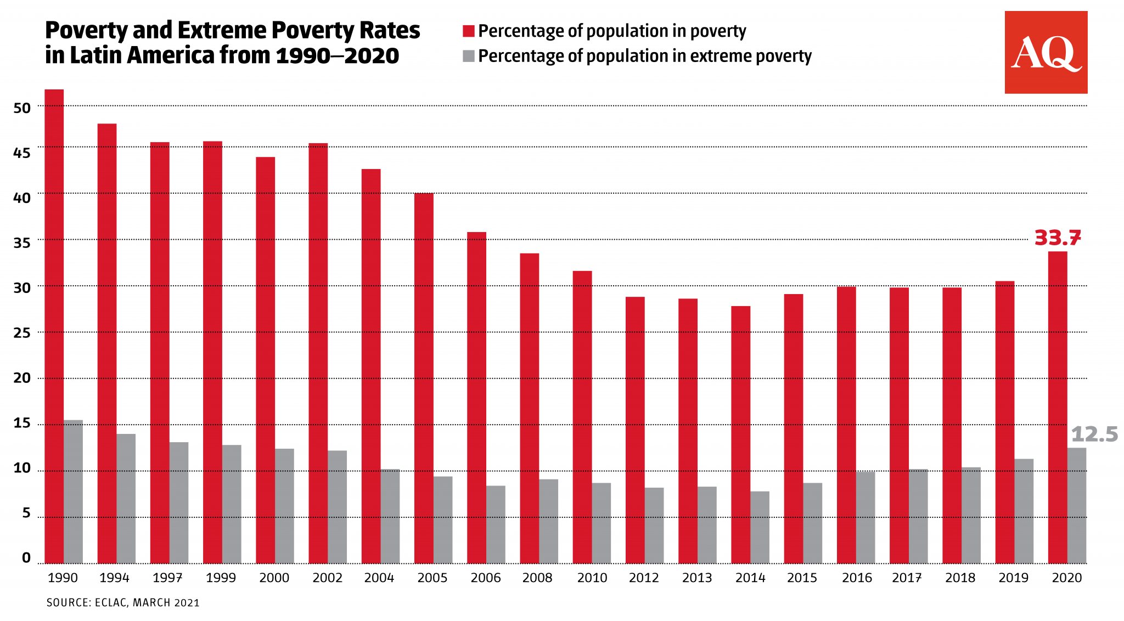
Tendencias en América Latina: pobreza, informalidad y violencia

Slide 40
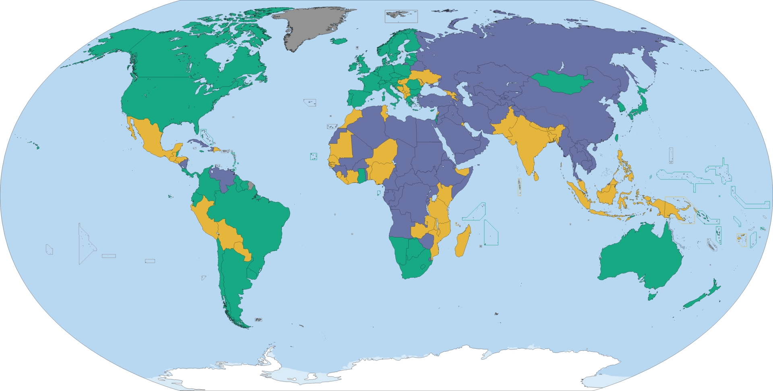
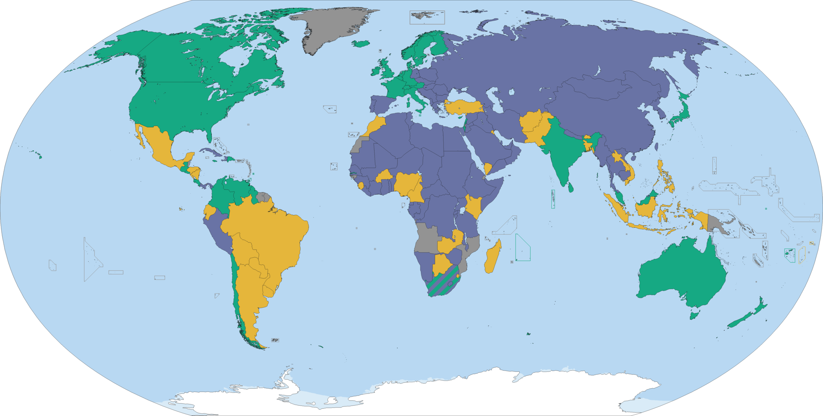
Freedom in the World, 1972 and 2022

Slide 41
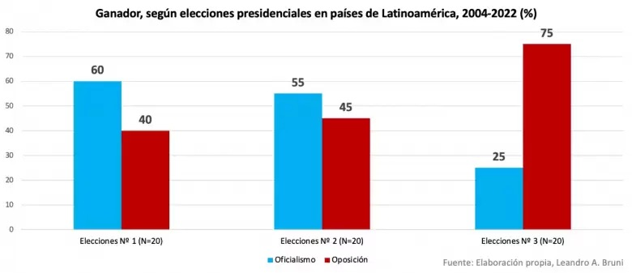

Slide 42
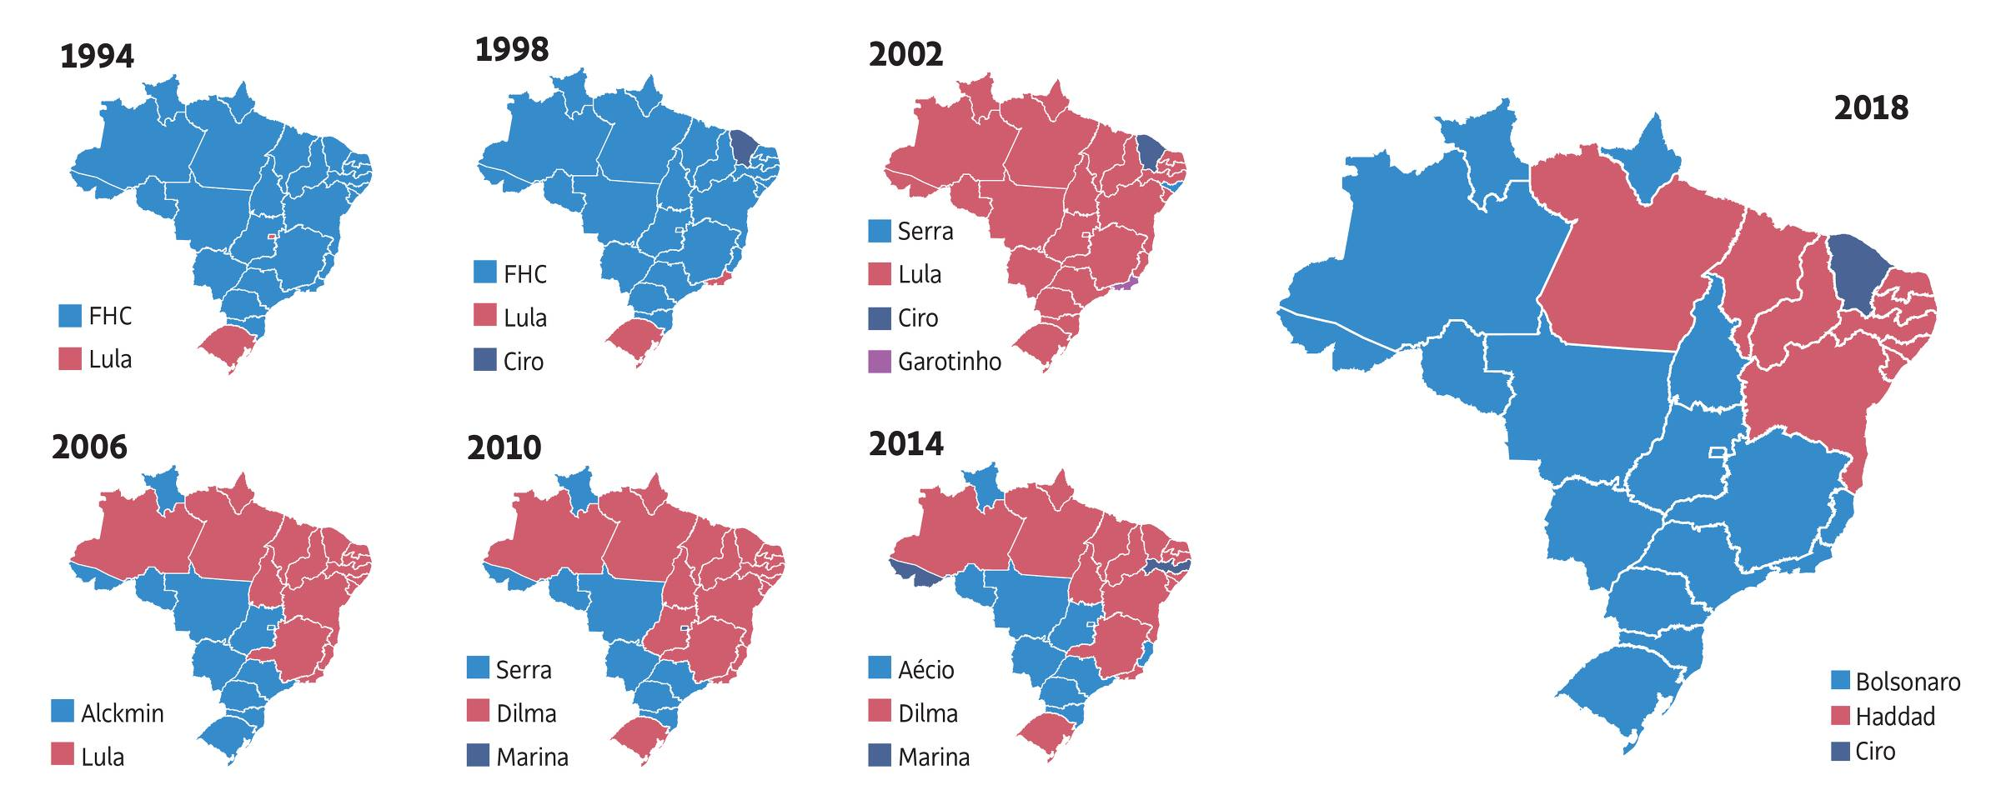
Elecciones presidenciales 1994-2018 (primera vuelta)

Slide 43
¿Cómo afecta la guerra en Ucrania a América Latina? Directamente, muy poco…

Slide 44
…indirectamente sí, pero de manera heterogénea

Slide 45
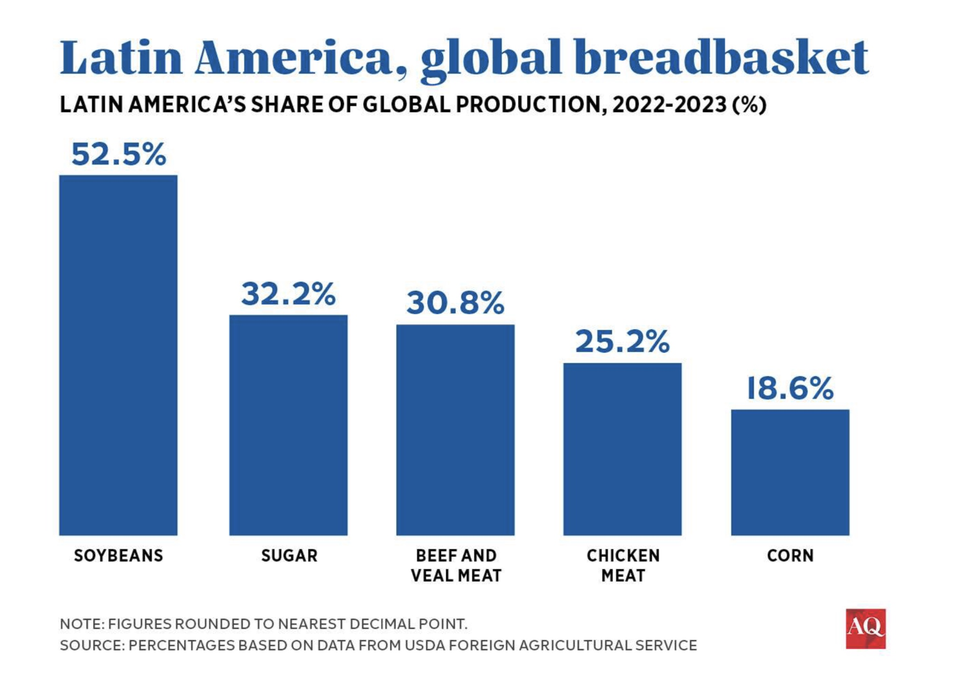

Slide 46
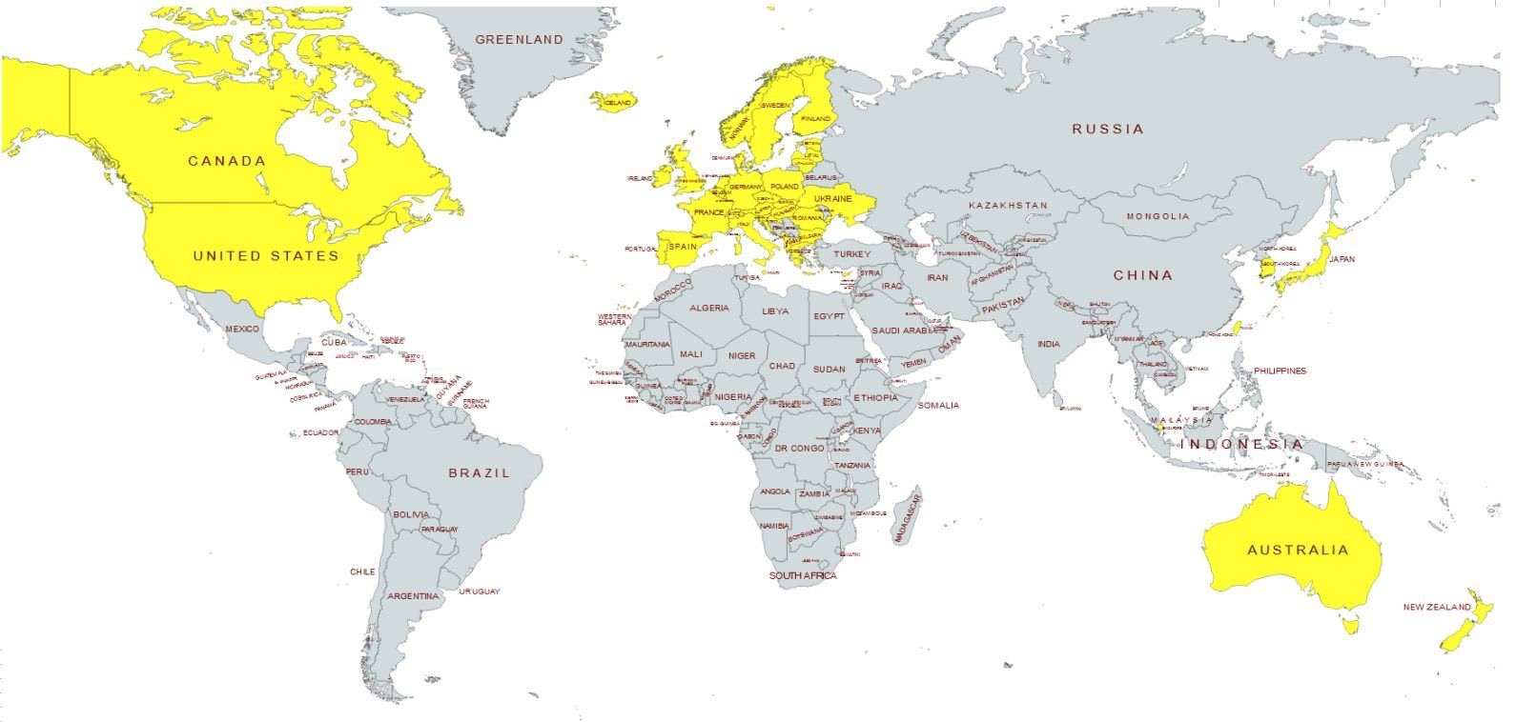
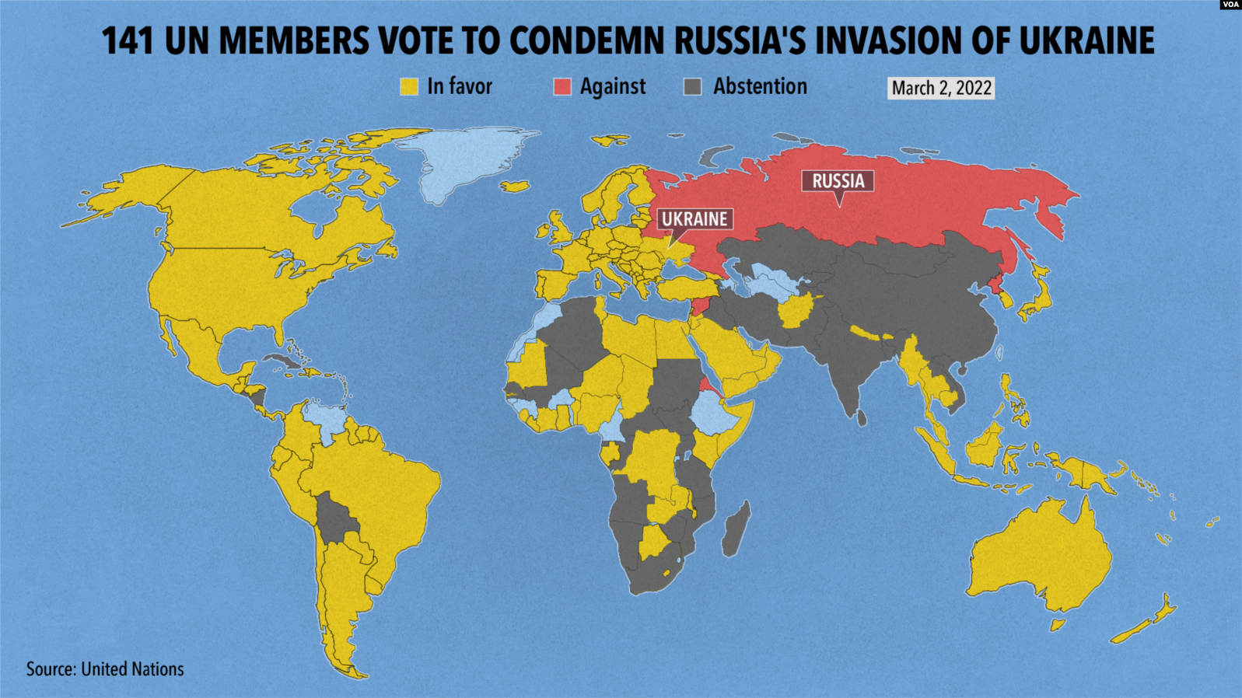
The West, the rest and the beast: Condena a Rusia en la Asamblea General de la ONU (y sanciones)
Resultado (02/03/2022): 141 – 35 – 5 (12 ausentes)

Slide 47
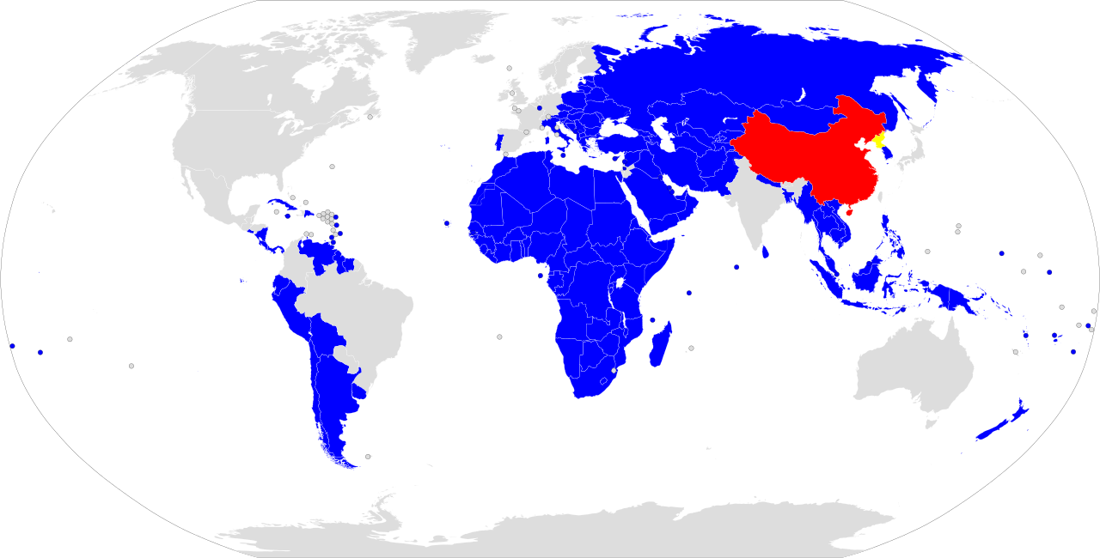
Belt and Road Initiative, países signatarios

Slide 48
¿Retroceso autoritario? No necesariamente, pero…
Democracias de baja calidad
en contextos de informalidad doméstica y realineamiento internacional

